Slide 1


VARIASI
TRAFIK
DAN
JAM
SIBUK
Modul
4.
Rekayasa Trafik Telekomunikasi

Slide 2
2
VARIASI TRAFIK
(1/8)
• FACTS:
• Trafik akan sangat bervariasi tergantung pada aktivitas masyarakat pengguna sistem telekomunikasi
• Trafik dibangkitkan oleh setiap pelanggan yang ketika melakukan panggilan tidak tergantung (independent) pada pelanggan yang lain

Slide 3
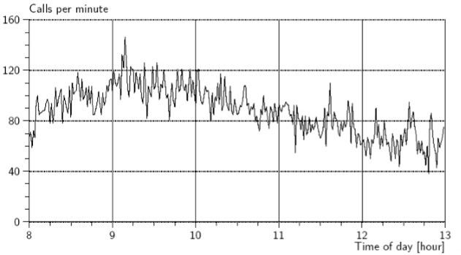
3
VARIASI TRAFIK
(2/8)
• Investigasi yang dilakukan terhadap variasi trafik menunjukkan bahwa pola
variasi trafik bisa bersifat stokastik maupun deterministik
• Gambar berikut ini menunjukkan variasi jumlah panggilan ke suatu sentral pada suatu hari Senin di tahun 1973 di Denmark
• Dengan membandingkan hasil pengamatan beberapa hari akan dapat
ditemukan sifat kurva yang deterministik

Slide 4
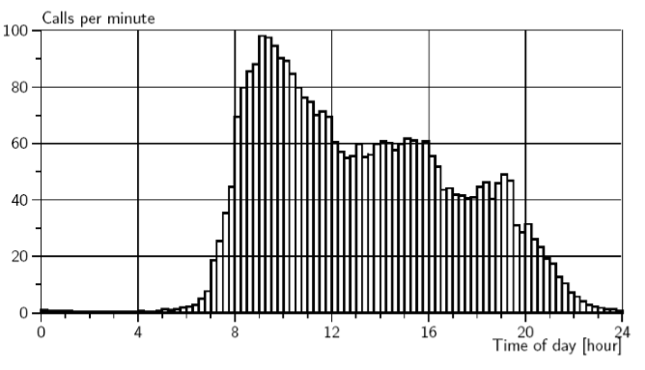
4
VARIASI TRAFIK
(3/8)
• Bila hasil pengamatan ditampilkan selama 24 jam, akan tampak kurva
seperti
pada
gambar
di
bawah
ini:
Jumlah panggilan rata-rata
per menit diambil dengan cara merata-ratakan jumlah
panggilan untuk perioda 15 menit selama 10 hari kerja

Slide 5
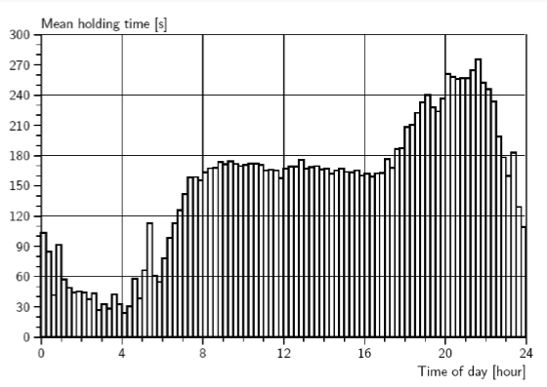
5
VARIASI TRAFIK
(4/8)
• Variasi trafik dapat dipecah lebih jauh lagi menjadi variasi dalam intensitas panggilan dan variasi di dalam waktu pendudukan (service time/holding time)
• Gambar di bawah ini menunjukkan waktu pendudukan untuk pemakaian saluran trunk selama 24 jam

Slide 6
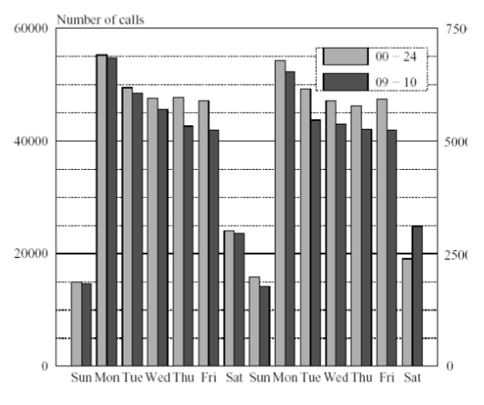
6
VARIASI TRAFIK
(5/8)
• Variasi trafik hari ke hari,dapat dilihat pada gambar berikut :

Slide 7
7
VARIASI TRAFIK
• Jadi variasi trafik yang dapat diklasifikasikan sbb:
• Long term trend (years)
• Pertumbuhan trafik
(6/8)
diperkirakan (predictable variations) dapat
• Existing services: growth of user population,
• changes in habits, economics
• New services
• Variasi selama setahun (months)
• Variasi selama seminggu (days)
• Variasi harian selama 24 jam (hours)

Slide 8
8
VARIASI TRAFIK
• Variasi predictable lainnya
• Regular: Lebaran, Natal etc.
• Irregular: televoting
(7/8)
• Bermacam kelompok user memiliki profil tahunan/mingguan/
harian yang berbeda

Slide 9
9
VARIASI TRAFIK
• Variasi trafik yang acak
(8/8)
• Short term random variations (seconds, minutes)
• Disebabkan oleh tindakan antar user yang independent
➢ Random call arrivals
➢ Random holding times
• Long term random variations (hours)
• Random variations caused by external sources

Slide 10
JAM SIBUK (BUSY HOUR)
(1/3)
10
•
•
Kepadatan trafik → berubah-ubah dari waktu ke waktu
Saat puncak kepadatan trafik →berubah-ubah dari waktu ke
waktu
Untuk melihat tingkat perlayanan dan intensitas trafik pada
saat puncak → jam sibuk
Tingkat kongesti trafik tertinggi → jam sibuk
Pengadaan peralatan yang digunakan dalam melayani
pelanggan → efektif bila mengacu kepada intensitas trafik
pada jam sibuk → keseimbangan QoS dan Cost Jaringan.
Keseimbangan statistik → pada jam sibuk → semua formula
rekayasa trafik mengacu pada kondisi ini
•
•
•
•

Slide 11
11
JAM SIBUK (BUSY HOUR)
(2/3)
• Periode busy hour ini diperlukan pada sistim jaringan (telepon,
internet) untuk mengestimasi beban trafik maksimal saat
melakukan perencanaan jaringan (dimensioning)
• Namun untuk dimensioning system, pengamatan busy hour
tidak hanya dilihat dalam satu hari, namun diamati beberapa
kali.

Slide 12
12
JAM SIBUK (BUSY HOUR)
(3/3)
• Jam tersibuk adalah interval 60 menit tiap hari dimana
lalulintas tersibuk
• Jam sibuk (busy hour) adalah interval 60 menit dalam satu hari
yang mempunyai rata-rata trafik tertinggi (dalam jangka
waktu lama)
• Jam sibuk dapat berbeda-beda dari satu sentral dengan sentral lainnya tergantung pada lokasi sentral dan interest dari pelanggan.

Slide 13
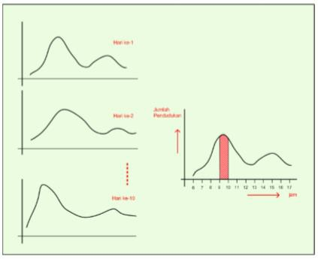
TIME CONSISTENT BUSY HOUR (TCBH) (1/3)
13

Slide 14
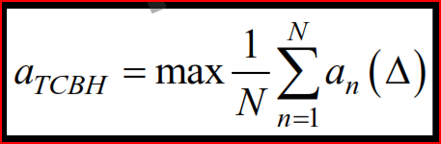
14
TIME CONSISTENT BUSY HOUR (TCBH) (2/3)
• Waktu rata-rata jam tersibuk yang konsisten pada periode waktu
tertentu
• Jika:
N = jumlah hari dimana jam sibuk diukur
a_{n}(Δ)= trafik rata-rata terukur selama periode
1 hari ke-n
jam interval D pada
N
^{N} n=1
1
a
= max
∑
a
(Δ)
TCBH
n

Slide 15
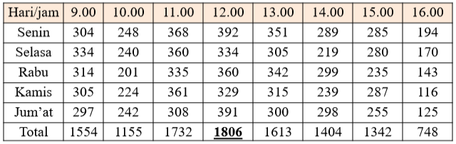
15
TIME
CONSISTENT
BUSY
HOUR
(TCBH)
(3/3)
Berdasarkan TCBH, maka jam sibuk sesuai dengan tabel
di atas adalah jam 12.00 dan besarnya trafik rata-rata:
1806 : 5 = 361.2

Slide 16
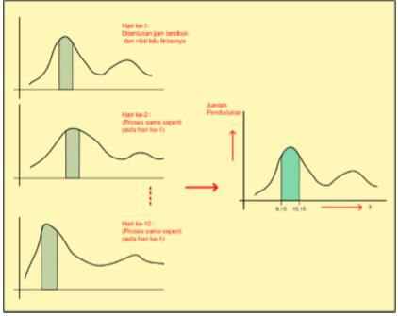
BOUNCING BUSY HOUR (BBH) (1/3)
16

Slide 17
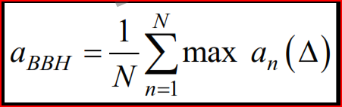
17
BOUNCING BUSY HOUR (BBH) (2/3)
• Waktu rata-rata jam-jam sibuk yang diukur pada periode waktu
tertentu
• Jika:
N = jumlah hari dimana jam-jam sibuk diukur
a_{n}(Δ)= trafik rata-rata terukur selama periode
1 hari ke-n
jam interval Δ pada
1
a
=
∑
max
a
(Δ)
BBH
n

Slide 18
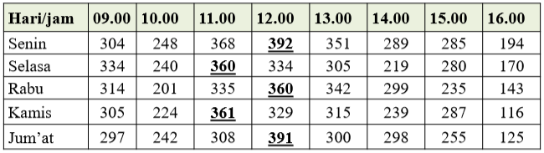
18
BOUNCING
BUSY
HOUR
(BBH)
(3/3)
Berdasarkan BBH, besar trafik adalah :
392+360+360+361+391=1864:5 = 372.8

Slide 19
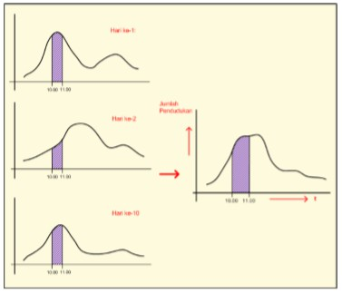
19
FIXED DAILY MEASUREMENT HOUR (FDMH) (1/3)

Slide 20
20
FIXED DAILY MEASUREMENT HOUR (FDMH) (2/3)
• Selang satu jam pengukuran trafik sudah ditentukan
sebelumnya (misalnya antara 10.00 -11,00)
• Trafik hasil pengukuran dirata-ratakan selama perioda
pengamatan (selama 10 hari misalnya)

Slide 21
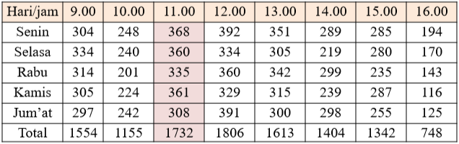
21
FIXED
DAILY
MEASUREMENT
HOUR
(FDMH)
(3/3)
Berdasarkan FDMHG, besar trafik adalah :
368+360+335+361+308= 1732 :5 = 346.4

Slide 22
22
LATIHAN
SOAL
1.
Hitunglah:
Node
Hour
01/04/2016
02/04/2016
03/04/2016
04/04/2016
05/04/2016
06/04/2016
07/04/2016
MSS CBB
00:00:00
1,308.19
1,472.50
1,860.86
1,129.94
1,242.08
1,258.97
1,264.14
a.
b.
c.
TCBH
BBH
FDMH
MSS CBB
01:00:00
972.92
1,042.77
1,376.83
810.86
949.03
991.70
901.73
MSS CBB
02:00:00
607.42
669.48
803.00
550.97
602.25
640.25
581.28
MSS CBB
03:00:00
405.89
481.08
535.78
711.53
463.12
455.47
485.66
MSS CBB
04:00:00
599.80
609.88
607.36
632.28
583.75
607.89
624.83
MSS CBB
05:00:00
1,504.53
1,508.61
1,446.31
1,294.58
1,426.50
1,464.52
1,452.34
MSS CBB
06:00:00
2,934.05
3,024.14
3,291.55
2,677.55
2,827.31
2,873.22
2,891.33
MSS CBB
07:00:00
3,423.33
3,541.50
4,118.91
3,095.42
3,154.59
3,204.00
3,216.97
MSS CBB
08:00:00
3,789.30
3,914.61
4,854.78
3,542.47
3,556.11
3,592.00
3,603.50
MSS CBB
09:00:00
4,237.73
4,304.17
5,382.11
3,944.25
3,970.11
4,042.80
4,038.00
MSS CBB
10:00:00
4,611.25
4,481.31
5,652.73
4,213.28
4,139.50
4,218.95
4,266.06
MSS CBB
11:00:00
3,332.61
3,874.25
4,546.72
3,600.33
3,634.86
3,540.11
3,524.78
MSS CBB
12:00:00
3,087.11
3,956.81
4,096.47
3,745.52
3,680.75
3,694.23
3,694.17
MSS CBB
13:00:00
4,119.86
3,649.11
3,790.78
3,515.25
3,276.28
3,274.36
3,307.70
MSS CBB
14:00:00
3,939.25
3,725.47
3,686.70
3,592.84
3,544.11
3,289.13
3,345.45
MSS CBB
15:00:00
3,886.94
3,912.19
3,738.03
3,652.47
3,805.70
3,349.13
3,426.45
MSS CBB
16:00:00
3,975.05
4,304.80
3,913.75
4,006.58
3,941.03
3,727.56
3,638.77
MSS CBB
17:00:00
2,752.50
3,041.75
3,018.05
3,067.06
3,043.48
2,905.16
2,913.28
MSS CBB
18:00:00
3,105.69
3,225.88
3,035.11
3,131.45
3,057.77
3,121.75
3,080.83
MSS CBB
19:00:00
4,362.22
4,595.72
4,391.20
4,632.94
4,588.00
4,651.64
4,486.16
MSS CBB
20:00:00
4,807.11
5,007.27
4,818.50
4,908.47
5,104.67
5,115.69
4,983.31

Slide 23
23
2.
Gambarkan grafik rata-rata trafik terhadap periode jam
pengamatan selama tanggal 1-4-2016
Hitung berapa % kenaikan dari 1 jam sebelum sibuk ke saat jam sibuk pada seluruh hari pengamatan
Gambarkan grafik rata-rata trafik harian, dan trafik pada
jam sibuk pada periode 1 minggu pengamatan tersebut
3.
4.

